Slide 1

Asp проект Movies
От Димитър и Николай

Slide 2



Нашият проект е саит където можеш да разглеждаш различни филми и актьори.

Slide 3


За направянето на проекта бяха използвани Visual Studio и github.

Slide 4
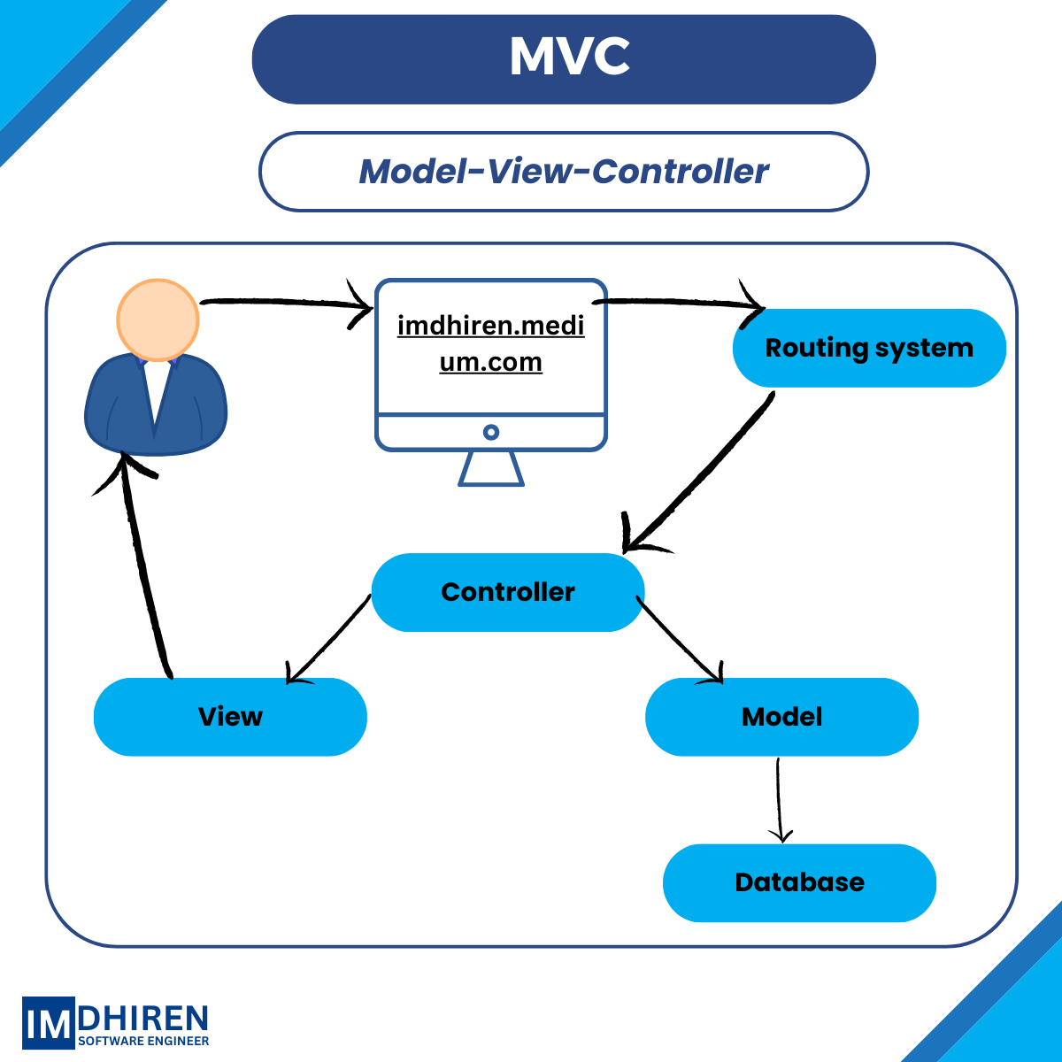
Проекта се състои от папка за акоунти, папка data за Migrations, Models, Views, Controller, Database .

Slide 5
Саитът се състои от няколко страници за разглеждане на филми, актиори, и филмови жанри. Някои от функциите са ограничени само до администратори.

Slide 6
Благодарим ви за вниманието.

